Slide 1
E-Marketing
Senna Gilrandi
2401160087
MM Eksekutif 32

Slide 2
PENETRASI PENGGUNA INTERNET INDONESIA BERDASARKAN WILAYAH
No | Wilayah | Jumlah (orang) | Presentasi Kenaikan
1 | Sumatra | 20.752.185 | 15,7%
2 | Jawa | 86.339.350 | 65%
3 | Bali & Nusa Tenggara | 6.148.796 | 4,7%
4 | Kalimantan | 7.685.992 | 5,8%
5 | Sulawesi | 8.454.592 | 6,3%
6 | Maluku & Papua | 3.330.596 | 2,5%
 | Total | 132.722.511
Sumber : APJIII 2016

Slide 3
Komposisi Pengguna Internet di Indonesia Berdasarkan Pekerjaan
No | Wilayah | Jml (juta orang) | %
1 | Pekerja/Wiraswasta | 82,2 | 62
2 | Ibu Rumah Tangga | 22,0 | 16,6
3 | Mahasiswa | 10,3 | 7,8
4 | Pelajar | 8,3 | 6,3
5 | Lainnya | 0,796 | 0,6
 | Total | 132,7
Sumber : APJIII 2016

Slide 4
Komposisi Pengguna Internet di Indonesia Berdasarkan Usia
No | Wilayah | Jml (juta orang) | %
1 | 10-24 tahun | 24,4 | 18,4
2 | 25-34 tahun | 32,3 | 24,4
3 | 35-44 tahun | 38,7 | 29,2
4 | 45-54 tahun | 23,8 | 18,0
5 | 55 ke atas | 13,2 | 10,0
 | Total | 132,7
Sumber : APJIII 2016

Slide 5
Penetrasi Pengguna Internet di Indonesia Berdasarkan Pekerjaan
No | Wilayah | %
1 | Pekerja/Wiraswasta | 58,4
2 | Ibu Rumah Tangga | 25,3
3 | Mahasiswa | 89,7
4 | Pelajar | 69,8
5 | Lainnya | 6,7
Sumber : APJIII 2016

Slide 6
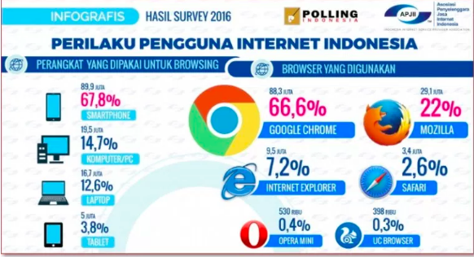
Perangkat yang Dipakai Untuk Penggunaan Internet di Indonesia
Sumber : APJIII 2016

Slide 7
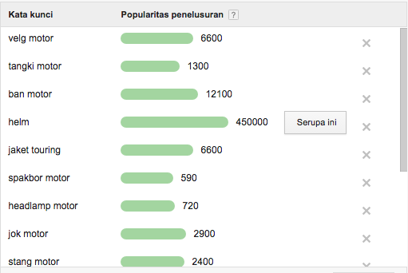
Data Pencarian Tentang Penjualan Produk Aksesoris Sepeda Motor Di Googe

Slide 8
Data Pencarian Tentang Penjualan Produk Aksesoris Sepeda Motor Di Googe
Table Lengkap
Keyword | Popularity
Velg Motor | 6600
Tangki Motor | 1300
Ban Motor | 12100
Helm | 450000
Jaket Touring | 6600
Spakbor Motor | 590
Headlamp Motor | 720
Jok Motor | 2900
Stang Motor | 2400
Shockbreaker Motor | 1900

